Slide 1
省级一流专业
安全工程专业
专业类代码：082901

Slide 2
专业发展历程
2005
2015
2018
2019
2020
安全工程
获批省级
一级学科
一流本科专业
安全工程方向
硕士学位授予点
获批省级
博士招生
开始招生
特色专业
Notes:
安徽建筑大学安全工程专业隶属土木工程学院安全工程系， 2005 年 9 月开始招
生， 平均招生 80 人/年， 2015 年获省级特色专业， 2018 年获安全科学与工程一级学科
硕士学位授权点， 2019 年经省教育厅批准申报国家级一流本科专业建设点。

Slide 3





专业概况
2005
2024
获批开始招生
在校学生：324人
专任教师：25人
专业实验室：7个
固定资产总值：874 万元
校外实践教育基地：30多个
省部级以上科技奖：27项
Notes:
目前在校生 324 人，累计 10 届毕业生 798 人(未包括 2019 届)
安全工程专业现有专职教师 16 人， 其中具有博士学位 8 人， 教授 5 人、 副教授 4
人， 博士生导师 1 人、硕士生导师 8 人， 拥有国家“百千万人才工程” 1 人、 省学术
与技术带头人 1 名、百人计划特聘专家 1 人、享受省政府特殊津贴 1 人
现建有土木施工安全、工业通风、矿山安全、建筑火灾、安全人机工程、粉尘防
治、应急救援七个专业方向实验室
获国家科学技术进步奖二等奖 1 项、中国专利金奖 1 项、省部级科技奖 24 项

Slide 4

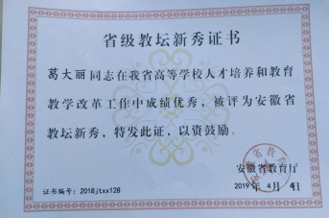
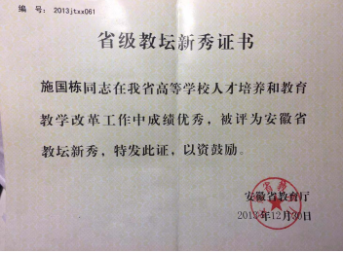
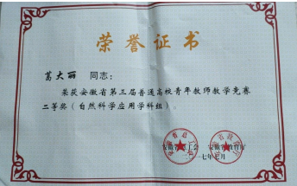




师资队伍
教师风范
学校首位国家级人才
享受国务院特殊津贴1人
合肥市专业技术拨尖人才1人
安徽省先进工作者1人、安徽省劳模1人
安徽省教坛新秀1人
安徽省高校青年教师教学竞赛二等奖1人
校优秀教师3人
校青年教师课堂教学比赛一等奖2人
省部级科技奖 27项，教学成果一等奖8项
曾获学校首个国家科技进步二等奖、国家专利金奖
Notes:
教师队伍群体素质高，有良好的团队精神，教师严谨治学，从严执教，教书育人，
敬业精神好，教学质量高。 近三年内，获得教学质量优秀奖、各级各种先进荣誉的教
师占总数比例 31.25%。

Slide 5

专业发展态势
传统优势：地下工程安全、建筑火灾安全
发展新态势：工业安全、城市安全
工业安全：新能源制造、芯片制造行业安全
城市安全：城市生命线安全
服务
新质生产力
2024
2018
2015
2013
2009
2005
新能源行业
芯片
行业
安全韧性城市
Notes:
近年来，安全工程专业围绕应用型人才培养，对师资队伍、实践教学体系、人才培养方案制修订、课程等方面作了科学、合理、切实可行的专业发展规划， 分期建设，目标明确，措施得力， 成效显著， 并在实施中不断优化。
我校安全工程专业自 2005 年开始招生以来，先后制定了 2005、 2009、 2011、 2015、
2017、 2019 版本科专业培养方案。

Slide 6
专业定位
地下工程 安全
人才培养目标定位
新能源、芯片制造安全
培养德、智、体、美、劳全面发展，保障城市生命线安全和新质生产力安全发展。
建筑火灾 安全
城市生命线 安全
具备安全工程师职业能力和素质主要服务于多学科交叉行业的安全专业人才
Notes:
安全工程专业培养德智体美全面发展，具有社会责
任感、创新精神和实践能力的高素质应用型人才，能够进行职业健康安全与卫生的监
察、监测与监控，安全工程项目的规划设计，安全管理等安全设计、检测、评价、监
察和管理工作，在建筑、交通、市政、政府、中介服务机构等部门具有就业竞争力，
并有能力从事科学研究

Slide 7
专业特色优势
基于安徽省新兴产业的发展趋势和市场需求，瞄准安全工程专业发展新方向，开展人才特色培养体系。
人才培养从土木工程施工安全、地下工程安全聚焦工业安全、城市安全。
为新能源汽车制造、芯片集成电路制造企业从施工建设、设备安装、生产制造及使用维保的全生命周期提供安全管理人才支持。
开展省内城市体检，联合清华大学合肥公共安全研究院，开展桥梁检测及燃气安全检测，为省内城市生命线安全运营提供人才支持。
Notes:
近年来，安全工程专业围绕应用型人才培养，对师资队伍、实践教学体系、人才培养方案制修订、课程等方面作了科学、合理、切实可行的专业发展规划， 分期建设，目标明确，措施得力， 成效显著， 并在实施中不断优化。
我校安全工程专业自 2005 年开始招生以来，先后制定了 2005、 2009、 2011、 2015、
2017、 2019 版本科专业培养方案。

Slide 8
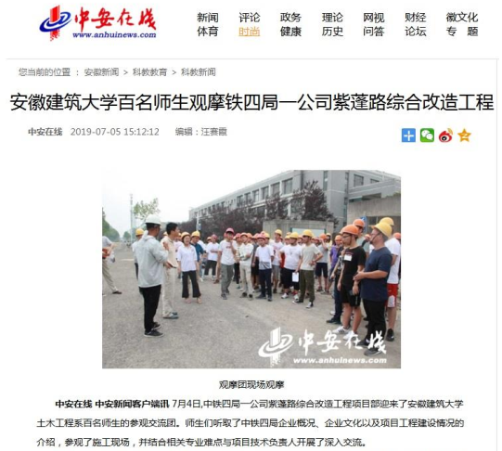
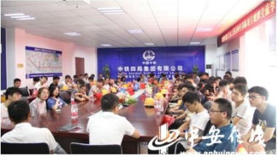
专业实践平台
类别 | 名称 | 批准部门
国家工程实验室 | 建筑健康监测与灾害预防技术国家地方联合工程实验室 | 国家发展和改 革委员会
省级重点实验室 | 安徽省建筑结构与地下工程省级重点实验室 | 安徽省科技厅
省级工程技术研究中心 | 安徽省城市建设和地下空间工程技术研究中心 | 安徽省住建厅
国家大学生校外实践教育基地 | 安徽建筑大学-中国十七冶建设集团有限公司工程实践教育中心 | 教育部
Notes:
本学科在工程结构抗震、建筑火灾防治、矿业安全技术与地下空间灾害防治等方面形成了4个稳定的研究方向，学科带头人与学术骨干的业绩突出。
本专业拥有安全科学与工程一级学科硕士点 1 个，拥有省级重点学科 1 个，国家级、省部级重点实验室或工程技术中心多个，学科专业发展趋势良好。
本专业经过这些年的发展， 建立了国家级的“建筑健康监测与灾害预防技术国家地方联合工程实验室” 、 “安徽省建筑结构与地下工程省级重点实验室” 、 “安徽省城市建设和地下空间工程技术研究中心” 、 “安徽建筑大学-中国十七冶建设集团有限公司工程实践教育中心” ，

Slide 9

人才培养质量
生 源
质 量
毕业生
就 业
社 会
评 价
最低录取分数高
生源质量好
平均初次就业率98.7%
专业对口率达95%以上
综合满意度 97.2%
用人单位一致好评
近三年，本专业学生获得校级及校级以上荣誉39人次。
主持大学生创新创业训练计划项目 26 项。
获得省部级及以上竞赛奖项共 9 项。
近两届考研平均录取率为32%，多数学生录取中科大等985高校研究生。
Notes:
用人单位对毕业生思想品德、敬业精神、工作态度、专业知识、工作能力、创新能力的综合评价反映满意或比较满意率 100%

